Slide 1
La crise de Covid-19 comme occasion de requalification de la prise en charge des IPV ? Un terrain à l’épreuve du Covid-19
AICLF – 23 mai 2024
Aline Thiry & Luce Lebrun, Spiral ULiège

Slide 2
Plan de la présentation
Un terrain en période de Covid-19
Requalification des violences ?
Quelques mots de conclusion
Le cadre de la recherche

Slide 3
Le cadre de la recherche

Slide 4
Le cadre de la recherche (1)
Deux projets de recherche Belspo (politique scientifique fédérale):
Le projet IPV PRO&POL (2017-2021) « Violences entre partenaires : impact, processus, évolution et politiques publiques » dont l'objectif est d’étudier les violences entre partenaires tant sous l’angle de l’impact du phénomène et de la complexité des processus en jeux que sous celui des politiques publiques développées en la matière en Belgique. La recherche regroupe quatre équipes scientifiques de la VUB, de l’UCL et de ULiège, sous la coordination de l’INCC (Charlotte Vanneste).
Le centre de recherche Spiral (ULiège) est en charge de l’enquête Delphi: enquête en ligne qui a pour objectif de valider certaines des hypothèses de la recherche.
Ref: Vanneste C., Fallon C., Glowacz F., Lemonne A. & Ravier I. (Eds) (2022) Regards croisés sur la violence entre partenaires intimes. À propos des résultats de la recherche ‘Violences entre partenaires : impact, processus, évolution et politiques publiques’ (IPV-PRO&POL), Editions Politeia, Cahiers du GEPS.
https://www.politeia.be/fr/publications/353325-regards+croises+sur+la+violence+entre+partenaires+intimes+papier+sans+abonnement
Notes:
Blabla sur IPV Pro&Pol

Slide 5
L’enquête Delphi – IPV PRO&POL
Objectifs
Phase de consolidation des résultats de recherche (recherche IPV PRO & POL – financée par Belspo)
Valider certaines des hypothèses de la recherche quant au suivi institutionnel en matière de violence entre partenaires intimes.
Delphi:
Enquête en deux tours avec feedback aux participants → approche itérative;
Approche par les pratiques → histoires situées / expériences des répondants;
Dispositifs = points de rencontre entre les professionnels;
Dynamique d’apprentissage (contexte covid)

Slide 6
L’enquête Delphi – IPV PRO&POL
Le questionnaire
Le 1^{ier} tour du 10/01 au 2/02/2021 / le 2^{ième} tour du 1/06 au 25/06/2021 (contexte covid)
Questions ouvertes;
Enquête bilingue → territoire Belgique
770 invités / 219 répondants au 1ier tour / 133 répondants au 2 ième tour
30% de répondants néerlandophones / 70% de répondants francophones
Diversité de profils: par secteurs d’activités (associations, police, justice, médical, etc.) et par arrondissement judiciaire (tout le territoire couvert)

Slide 7
Le cadre de la recherche (2)
Le projet IPV Dacovid (2021-2023) « Violences entre partenaires intimes : pendant et après la crise de covid». L’objectif de la recherche est d’évaluer les changements de pratiques, les innovations et les nouveaux dispositifs qui ont été développés pendant la crise du covid-19, maintenus ou abandonnés en cours de ou après la crise. La recherche regroupe trois équipes scientifiques de la VUB, de l’INCC et de ULiège (sous la coordination de Fabienne Glowacz, ULiège).
Le centre de recherche Spiral (ULiège) est en charge de l’analyse du cadre politico-administratif et de la cartographie des dispositifs ainsi que des études de cas.
Rapport final disponible sur le site de Belspo : https://www.belspo.be/belspo/brain2-be/projects/FinalReports/IPV-DACOVID_FinRep.pdf

Slide 8
IPV DACOVID (2021-2023) Belspo
Analyse du cadre politico-administratif & cartographie des dispositifs francophones
Objectifs :
Analyse des discours portant sur les IPV depuis mars 2020 (1er confinement)
Cartographie des dispositifs implémentés
Identifier les éventuels changements de cadrages et de pratiques
.
Notes:
Partie dont s’est occupé l’équipe du Spiral

Slide 9
IPV DACOVID (2021-2023) Belspo
Etudes de cas
Objectifs :
Décrire finement les processus, identifier de manière concrète et détaillée les mécanismes d’action
Une méthode au plus proche du terrain et des pratiques des professionnels
9 Etudes de cas en cours à Bruxelles, en Flandre et en Wallonie
3 portes d’entrée :
Associative
Police/justice
Médicale
→ ZP Secova, Revisite, Hotel CPVCF, CPVS, Praxis
Notes:
Partie dont s’est occupé l’équipe du Spiral : 4 études de cas faite par le Spiral.

Slide 10
Un terrain en période de pandémie

Slide 11
Un terrain en période de pandémie
IPV PRO& POL: enquête en ligne en 2021 → période covid/méthode de recherche bien adaptée + dynamique d’apprentissage
IPV DACOVID : une recherche pensée « post-crise »
→ Un changement de perspective : une recherche pendant/depuis la pandémie
Repenser son terrain en pandémie
Des méthodes de recherche à adapter : distanciel, entretiens de groupe, un terrain à recomposer, etc.
Des acteurs de terrain marqués par la pandémie/ débriefings émotionnels
Notes:
- La recherche IPV-DACOVID est lancée pour analyser l’impact de la crise sanitaires sur les IPVs. Elle est pensée pour prendre place dans l’après, la post-crise : on n’a pas encore une vision du temps plus long sur lequel va s’installer la pandémie. Si elle début après le premier et stricte confinement, elle sera finalement une recherche pendant et depuis la pandémie. - Outre le nécessaire changement de perspective : les méthodes de recherche ont du s’adapter : au départ, du distanciel pour revenir plus tard à un accès plus facile au terrain. Cela peut être mis en parallèle avec les répondant·es en entretien qui font part du même phénomène : ils avaient mis en place des dispositifs pensés pour le cours termes et doivent réfléchir à comment les faire perdurer puisque la pandémie s’installe sur la durée.
- Au de-là de devoir faire preuve d’adaptation, les méthodes utilisées peuvent aussi se voir appropriées par les intervenants : C’est ce qu’on observe en ce qui concerne les entretiens de groupe (Type MAG) qui sont réalisé. Aux vues du fait qu’on est encore dans la crise + le fait qu’aucun/peu de de moment « debriefing » ont été pensés pour les professionnels : nos récoltes de données peuvent devenir des moments de « debriefing » pour les professionnel·les qui viennent avec des récits difficiles. + Volonté d’interroger les acteurs sur l’après crise, le rétablissement mais trop tôt parce que encore en crise et/ou encore une fois l’absence de lieux pour déposer sur la crise en elle-même.
- Aussi, en étude de cas, il fallait retrouver des personnes qui ont travailler ensemble à un moment donné, un courte période puis sont retournés à leurs activités : médecin qui vient aider à l’hôte, on se souvient plus de manière informelle à l’instant : parfois recomposer un réseau/dispositif qui n’est plus mais les professionnelles sont toujours occupé ++ ailleurs.
→ Finalement, des méthodes de terrain à adapter à un contexte/des mesures sanitaires MAIS aussi aux acteurs·rices de terrain eux·elles mêmes !!

Slide 12
Requalification des violences ?

Slide 13
La crise de Covid-19 comme occasion de requalification de la prise en charge des IPV ?
Analyse du cadre politico-administratif & cartographie des dispositifs francophones
Retour nécessaire sur le contexte préalable
#Metoo
Plans d’Action National depuis les années 2000
Istanbul Convention ratifiée en mars 2016
Rapport du Grevio publié en septembre 2019
Annoncement de la CIM Droits des femmes en novembre 2019
Une « législature particulière » (entités francophones) en 2019
Notes:
Pour répondre à cette question, nous avons cherché à nous inscrire sur le temps long, ne pas regarder que le moment de la pandémie : contexte antérieur des IPV.

Slide 14
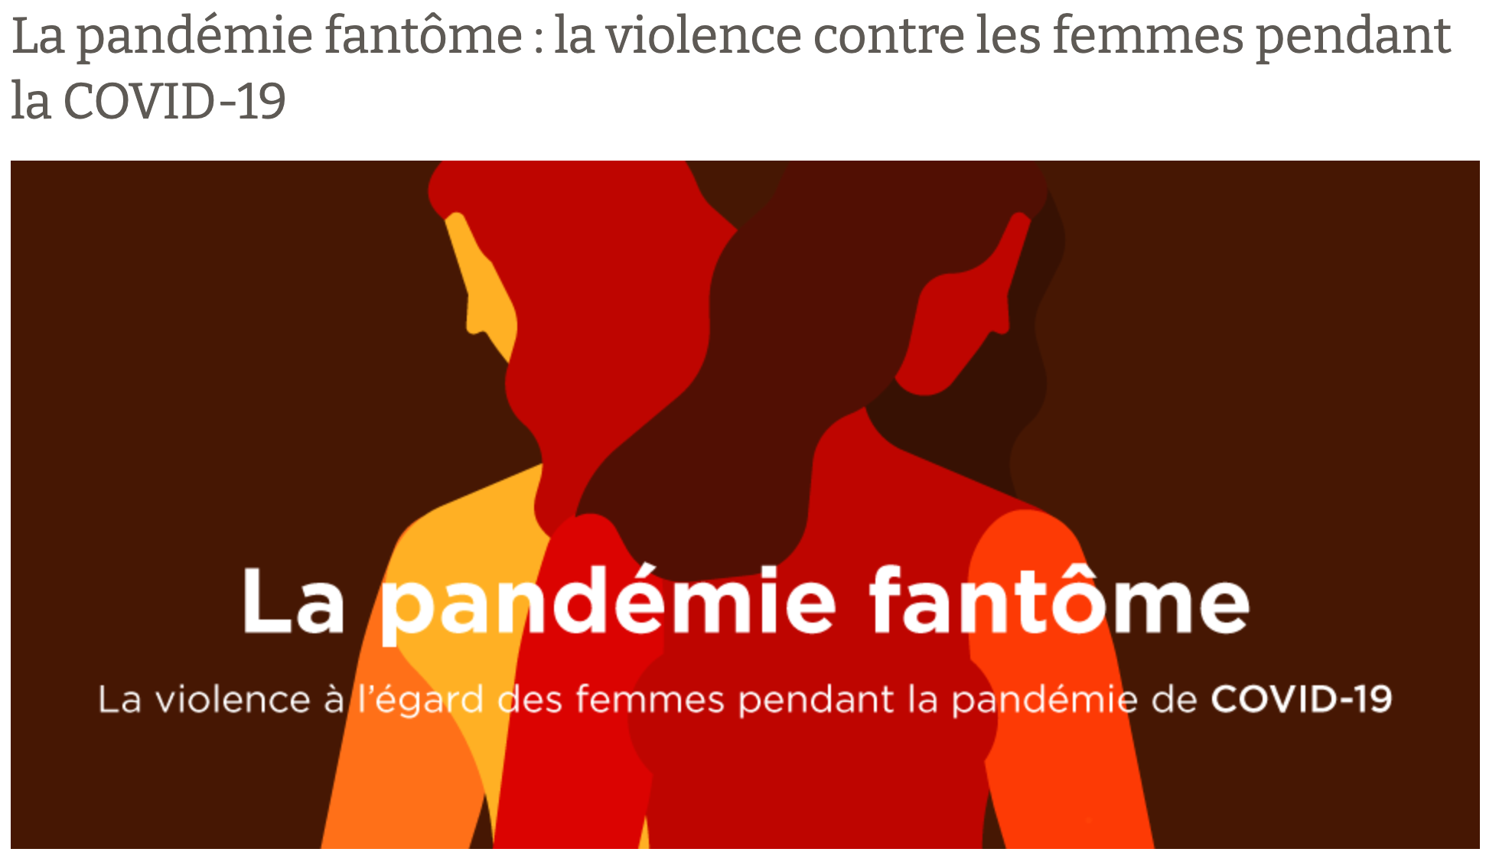
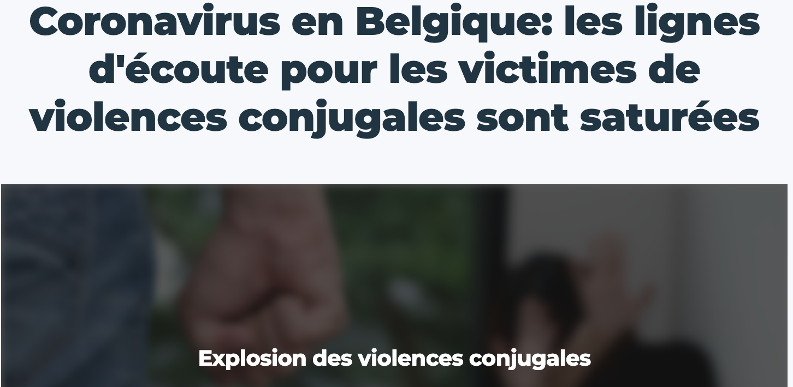
La crise de Covid-19 comme occasion de requalification de la prise en charge des IPV ?
Mars 2020: des inquiétudes internationales
Task force violences conjugales et intrafamiliales intra francophone (mise en place dès mars 2020 )
Mise à l’agenda médiatique
Notes:
Ce groupe de travial, la TF, donne lieu à une série de mesures/octrois de budget : lignes téléphonique, centre d’accueil temporaire.
→ « Je pense que cette Task force d’urgence violence covid-19 a vraiment permis un meilleur travail sur le long terme aussi entre tous les acteurs politiques, administratifs ou associatifs engagés dans la lutte des violences faites aux femmes. Ça, c’est une vraie leçon du covid-19, c’est ce groupe. C’est chouette ! C’est vraiment super positif. »

Slide 15
La crise de Covid-19 comme occasion de requalification de la prise en charge des IPV ?
Période préalable à la crise sanitaire
PERIODE ANTE-COVID
Période de confinement stricte
MARS 2020 – MAI 2020
#Metoo
Convention d’Istanbul ratifiée le 14/03/2016
PAN « Non aux violences » 2015-2019
Rapport du Grevio, septembre 2019
Annonce d’un projet CIM Droits des femmes, novembre 2019
Plan Droits des Femmes de la FWB 2020-2024
Plan bruxellois de lutte contre les violences faites aux femmes 2020-2024
Recherche IPV Pro&Pol
Lancement d’une Task force
1ère réunion de la CIM Droit des femmes
Campagne de communication « Rien ne justifie la violence conjugale » 13/04 – 31/05
Renforcement de la ligne d’écoute 0800/30030
Augmentation des places d’accueil
« Parlez-en à votre pharmacien »
Pratique de la revisite relayée dans les médias
→ Mise à l’agenda médiatique et politique
Notes:
Pour répondre à cette question, nous avons cherché à nous inscrire sur le temps long, ne pas regarder que le moment de la pandémie : contexte antérieur des IPV.

Slide 16
La crise de Covid-19 comme occasion de requalification de la prise en charge des IPV ?
Période de la pandémie de covid-19
OCTOBRE 2020 – FEVRIER 2022
Levée des mesures covid
MARS 2022 à nos jours
COL 20/2020 entérine la pratique de la revisite
Lancement de l’application App-Elle
Lancement de l’outil EVIVICO
Professionnalisation de la ligne d’écoute
Professionnalisation de la ligne d’écoute (poursuite)
Décision de généraliser l’alarme harcèlement
Concrétisation de l’outil EVIVICO
Cellule EVA
La pandémie comme catalyseur
Notes:
Pour répondre à cette question, nous avons cherché à nous inscrire sur le temps long, ne pas regarder que le moment de la pandémie : contexte antérieur des IPV.

Slide 17
La crise de Covid-19 comme occasion de requalification de la prise en charge des IPV ?
Les études de cas, une réalité contrastée :
Un réseau d’aide fortement sollicité
Des réalités de terrain variées selon les secteurs
Peu d’accessibilité des autres services de 1ère ligne et de 2ème ligne
Les facteurs de risques démultipliés: la crise comme un amplificateur des tensions à tous les niveaux
Seules les situations « graves » qui arrivent jusqu’aux professionnel·les
→ Impact sur la prise en charge des violences
Notes:
Finalement : les études de cas nous donnent moins des infos sur le nombre/type de violence mais plutôt sur les professionnelles qui ont fait face à la crise, sur le réseau d’aide en lui-même.
- Si les professionnels ont en commun d’avoir dû s’adapter et se réinventer pendant la pandémie, ils n’ont pas eu la même réalité en ce qui concerne les IPV : - pas la priorité de tous les professionnels, moins d’appel/de demandes. – d’autres sursolicité, face à des situations plus urgentes.
→ Nos données ne permettent pas de conclure à une hausse ou baisse des violences, elles donnent plutôt à voir l’impact de la pandémie sur des secteurs professionnels variés.

Slide 18
La crise de Covid-19 comme occasion de requalification de la prise en charge des IPV ?
Les études de cas, une réalité contrastée :
Vie privée/vie professionnelle
Médiatisation peu/adaptée au vécu des professionnel·les
Des mesures sanitaires top-down, peu/pas pensées depuis le terrain: vie en collectivité
Retour post-crise, refaire équipe
→ La pandémie donne tout de même lieu localement au développement/accélération d’initiatives nouvelles
Notes:
Les réalités de terrain diversifiées rencontrées dans ces études de cas mettent en lumière des enjeux variés : - médiatisation pas adéquate qui peut participer à mettre sous pression, ne rend pas compte de l’investissement et de la réalité de terrain – frontière privée/professionnels impactées pour les professionnels mis en télétravail. – desmesures top-down pas pensées depuis le terrain : les travailleurs doivent faire imposer des normes avec lesquelles ils ne sont pas forcément d’accord, qu’ils trouvent parfois violente et/ou ne peuvent imposer leur respect complet. – Retour sur le terrain : d’une part se remettre de la mise sous pression, fatigue extrême et refaire équipe/groupe + les crises qui s’enchainent

Slide 19
Quelques mots de conclusion

Slide 20
La crise de Covid-19 comme occasion de requalification de la prise en charge des IPV ?
La pandémie comme moment contrasté :
Hausse des appels = incitateur et non indicateur
Impact sur le travail en réseau: « services essentiels/non essentiels » + des services qui ne sont pas des services de premières lignes se sont retrouvés en première ligne (FJC)
Décalage entre le discours médiatique/politique et les réelles capacités d’action des travailleurs sur le terrain pendant la crise:
dissonance: il faut intervenir/incapacité à intervenir
La pandémie comme amplificateur de vulnérabilités
La post-crise/période de rétablissement: peu/pas prise en compte → la sortie de crise = une crise pour les travailleurs
Requalification sur le temps long. La pandémie = UN facteur

Slide 21
Merci pour votre attention!
Contacts:
aline.thiry@uliege.be
luce.lebrun@uliege.be

